Slide 1
第12章 程序调试和编程技巧
在编写MATLAB程序时，难免会出现错误，这时就需要对程序进行调试。MATLAB中，M文件的调试主要有两种方法：直接调试法和工具调试法。
编写的程序在能够完成特定的功能的情况下，还要对程序的性能进行分析，例如运算速度和效率等。在MATLAB中，采用Profile工具对程序的性能进行分析。在本章的最后，介绍了一些常用的编程技巧。

Slide 2
12.1 M文件调试
对于编程者来说，程序出现错误在所难免，尤其是在编写多人参与的大型程序时，掌握常用的程序调试方法非常重要。下面首先介绍出错信息，然后介绍常用的直接调试法和工具调试法等。

Slide 3
12.1.1 出错信息
程序调试是一个很基础也很重要的问题。没有人能一遍写出完全正确没有错误的程序。错误的程序大致分为以下三类：
拼写错误：比如应该是sum( )，写成了smu( )。拼写错误非常容易发现，在程序运行时，系统会提示错误。
语法错误：比如6/0，输出结果变为无穷大Inf。程序在运行时不一定会报错，但是输出结果不正常。
逻辑错误：这样的错误非常隐蔽，通常是对程序的算法考虑不周全。程序可以正常执行，但是输出结果不符合预期值。

Slide 4
12.1.2 直接调试法
利用MATLAB编写脚本文件或函数，非常灵活，得到的程序也非常的简洁，比较容易阅读和理解。对于不是很复杂的程序，可以使用直接调试法进行程序的调试。
（1）如果程序出错或给出警告信息，仔细分析出错或警告信息，会得到出错的原因。
（2）在程序中，利用函数disp( )将函数M文件的中间结果显示出来。
（3）在单独调试一个函数M文件时，可以将该函数M文件修改为脚本M文件进行调试。
（4）将程序的某些行通过注释进行屏蔽，在程序行的前面输入注释符%。
（5）在程序中需要调试的地方添加keyboard函数。

Slide 5
12.1.3 工具调试法
在MATLAB中，有强大的程序调试工具，可以在命令行窗口采用调试命令进行调试，也可以采用Debugger工具在图形窗口中进行程序的调试。下面分别进行介绍。
1．命令行为主的调试
在命令行 窗口中输入：help debug可以查看调试命令。
dbstop设置断点。dbclear清除断点。dbcont从断点处恢复执行。dbstack调用堆栈。dbstatus列出所有断点。dbstep执行一行或多行程序。dbtype查看程序的代码。
2．图形化程序调试

Slide 6
12.1.4 错误处理
在程序运行过程中，如果遇到警告或错误，需要进行处理。在MATLAB中，可以采用try…catch语句来捕获错误。可以利用函数error( )发出错误信息，利用函数warning( )发出警告信息。
1．使用try…catch语句
2．使用函数error( )
3．使用函数warning( )

Slide 7
12.2 M文件性能分析
在MATLAB中，通过程序的调试，可以改正程序中的语法错误和逻辑错误等。程序调试结束以后，用户编写的MATLAB程序可以正常运行了，但可能并不是最优的，运行效率也不是最好的。这就需要对MATLAB程序的性能进行分析，并进行优化。
MATLAB提供的M文件分析工具包括：Code Analyzer工具和Profiler工具，它们都有图形操作界面，使用起来非常的方便，下面进行详细的介绍。

Slide 8
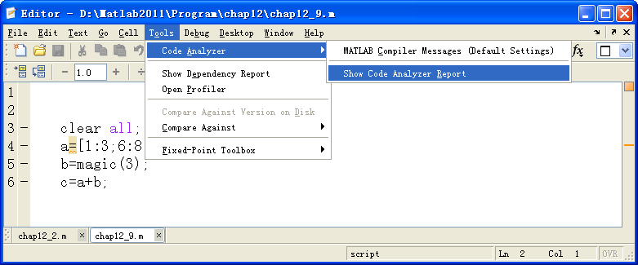
12.2.1 Code Analyzer工具
在MATLAB中，可以利用Code Analyzer工具来分析程序中的错误和性能等。在以前的MATLAB版本中叫M-lint，基本功能类似，只是名称不一样。
用户首先采用M文件编辑器打开要分析的M文件，然后选择M文件编辑器中Tool菜单下的Code Analyzer选项，如图12.8所示。其中菜单MATLAB Compiler Message Default Setting将Code Analyzer工具设置为默认值，单击菜单Show Code Analyzer Report，会在浏览器窗口中显示分析报告。

Slide 9
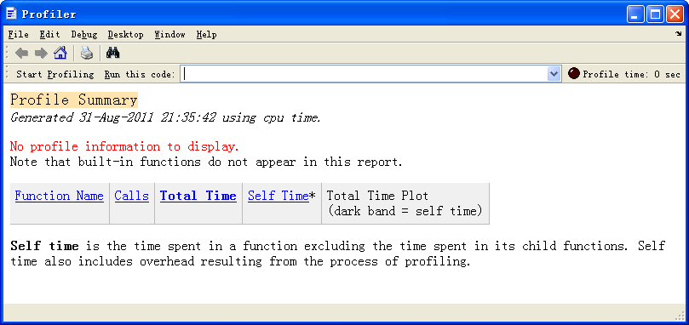
12.2.2 Profiler分析工具
在MATLAB中，采用Profiler工具对MATLAB代码进行分析。用户可以在MATLAB的主界面中单击菜单Desktop| Profiler，显示Profiler工具。在Run this code后面输入程序文件名或程序语句后，通过单击按钮Start Profiling进行程序的性能分析。

Slide 10
12.3 编程技巧
由于 MATLAB 语言是一种解释性语言，有时 MATLAB 程序的执行速度不是很理想。下面给出了一些编程的技巧，例如：尽量采用向量运算来代替循环，对于大型的矩阵预先给出维数等。

Slide 11
12.3.1 程序执行时间
在MATLAB中，可以对程序进行计时，从而获得程序的执行时间。在本书第2章的2.3.4节，给出了3种计时方法，分别是1）采用函数tic和toc进行计时；2）利用函数etime进行计时；3）利用cputime进行计时。
如果程序不小心进入死循环，或者计算时间太长，用户可以在命令窗口中使用Ctrl+c来中断当前程序的执行。

Slide 12
12.3.2 编程技巧
（1）在利用MATLAB编程时，应尽量避免使用循环。
（2）如果必须使用多重循环，但是两个循环执行的次数不同，则建议在外循环执行循环次数少的，内循环执行循环次数多的。这样也可以显著提高速度。
（3）对于大型矩阵，如果预先定维，会减少程序的执行时间，提高程序的运算效率。
在程序中，给大型矩阵动态的确定维数，花费的时间非常多。建议在定义大矩阵时，首先用 MATLAB 的内在函数，如函数zeros( )或ones( )对之先进行定维，然后再进行赋值处理，这样会显著减少所需的时间的。
（4）在编写程序时，优先考虑MATLAB的内在函数。
（5）如果用户想继续提高程序的效率，可以考虑采用更加有效的算法。
（6）此外，还可以尝试采用Mex 技术。

Slide 13
12.3.4 小技巧
下面给出在利用MATLAB编程时，可能会用到的一些小技巧。在有些时候这些小技巧，也能起到事半功倍的效果。
（1）对于M文件的命名，尽量不要用简单的英文单词，最好是由大小写英文字母、数字和下划线等组成。
（2）在调试程序时，经常要屏蔽掉多行程序，可以在选定程序后，按快捷键Ctrl+r将这些程序行注释掉。
（3）快捷键Ctrl+c可以中断正在执行的操作。
（4）使用Tab键补全函数名或文件名。
（5）在命令行窗口中，使用上下光标键↑和↓，将历史记录中的命令复制到输入位置。
（6）使用文本编辑器的cell模式，能使程序更加清晰。

Slide 14
12.4 本章小结
本章给出了在MATLAB编程时，程序调试的方法，包括命令行下的直接调试法和工具调试法。介绍了Code Analyzer工具和Profiler分析工具，这些工具能够帮助用户对程序进行分析，实现程序的特定功能，并提高程序的运算效率。
最后，给出了一些常用的编程小技巧，这些小技巧的灵活应用，用户在编写程序时，能够起到事半功倍的效果，需要灵活掌握。

